Slide 1
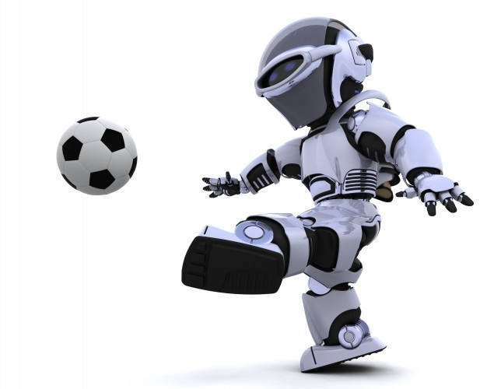
LES ROBOT SPRTIFS
TAMAS
ALBERT
4°E
ils peuvent rendre de bons services
on peut voir toute l’utilité d’un tel robot. Celui-ci est toutefois toujours contrôlé à distance par un humain
un robot capable d’atteindre une pointe de vitesse de 40 kilomètres par heure
surtout durant les séances de plaquage
Quand on sait que le plus grand nombre de blessures des joueurs de football américain ont lieu à l’entraînement
Celui-ci est rembourré de coussins et est utilisé pour entraîner les joueurs humains à plaquer

